Slide 1
Operador Nacional do Sistema Elétrico
Acompanhamento da Operação Eletroenergética realizada em Abril de 2010
Abril/2010

Slide 2
Abril / 2010
Resultados

Slide 3
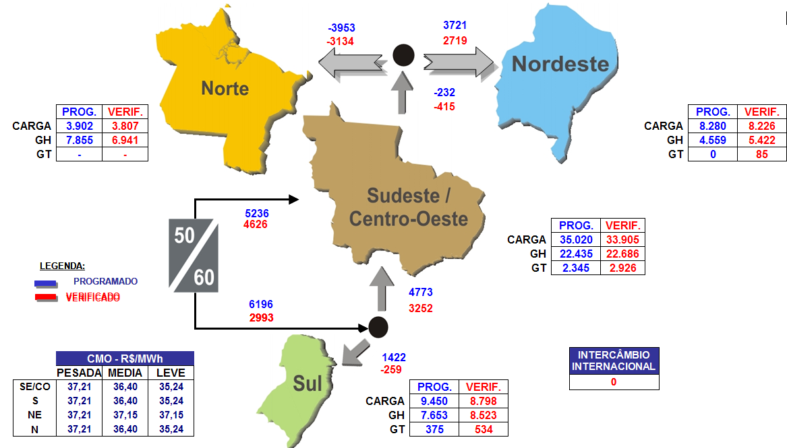
Balanço Energético (MWmed) – Semana de 27/03/2010 a 02/04/2010

Slide 4
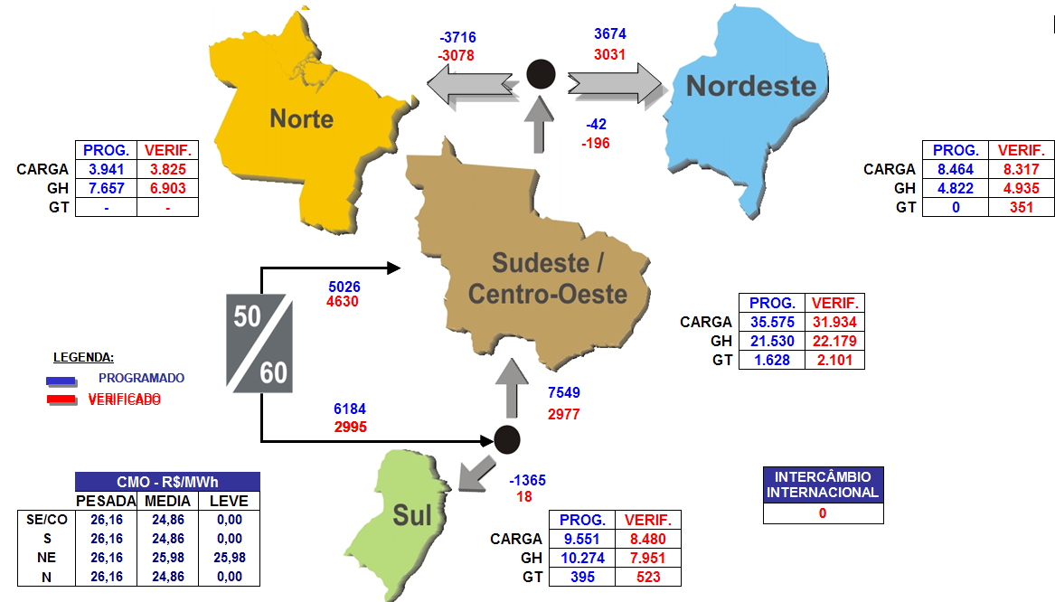
Balanço Energético (MWmed) – Semana de 03/04/2010 a 09/04/2010

Slide 5

Balanço Energético (MWmed) – Semana de 10/04/2010 a 16/04/2010

Slide 6

Balanço Energético (MWmed) – Semana de 17/04/2010 a 23/04/2010

Slide 7
ARMAZENAMENTOS
ÚLTIMOS ANOS

Slide 8
FIM

